Slide 1
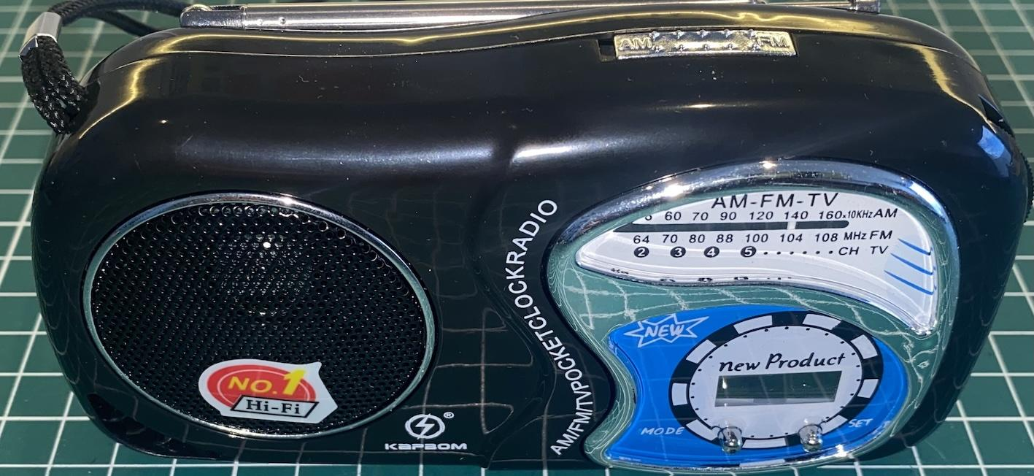
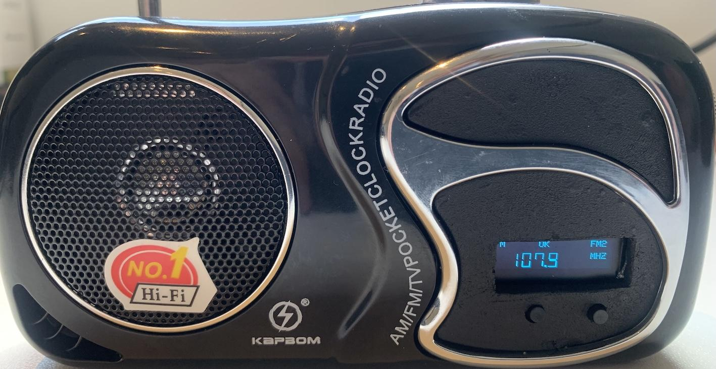
Convertendo um rádio de baixo custo baseado no Si4825 para um rádio com interface digital utilizando o Si4827.

Slide 2
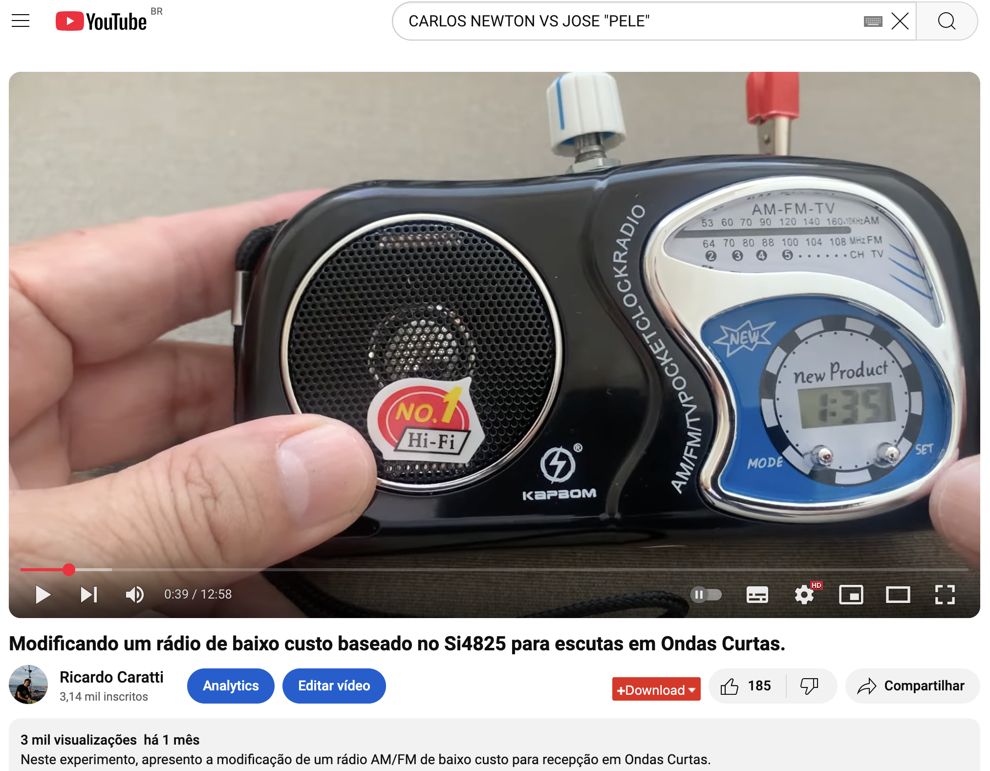
Experimento Anterior

Slide 3
Sobre o rádio de baixo custo (Original)
Duas bandas (AM e FM)
Menos de R$40,00
Compacto e leve
Baseado no DSP Si4825 (há versões com outros DSPs)
Boa qualidade de Som para o tamanho
Caixa de plástico robusta
KapBom

Slide 4
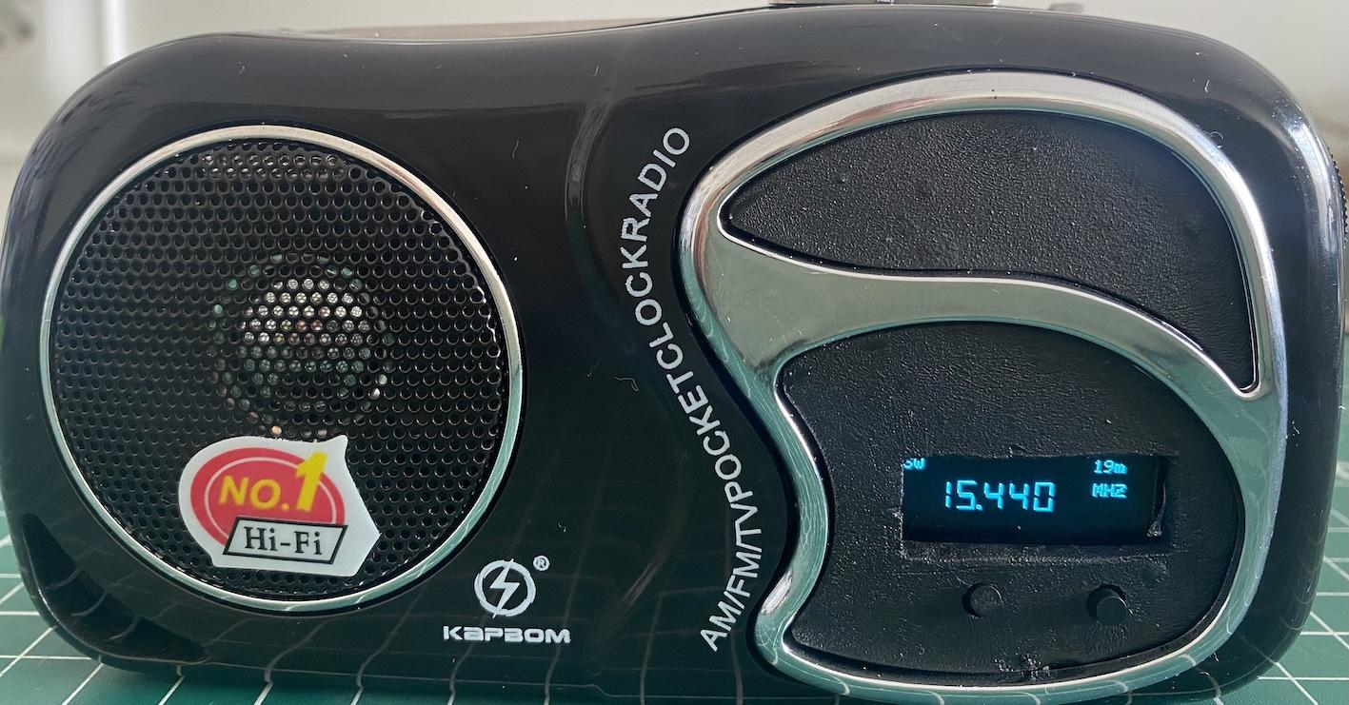
Sobre o rádio modificado
15 Bandas (3 de FM; 2 de AM e 10 de OC)
É possível configurar as bandas por programação
Custo para modificar: R$50,00 ****
Baseado no DSP Si4827
Utiliza o controlador Seeduino XIAO (ARM Cortex-M0+)

Slide 5
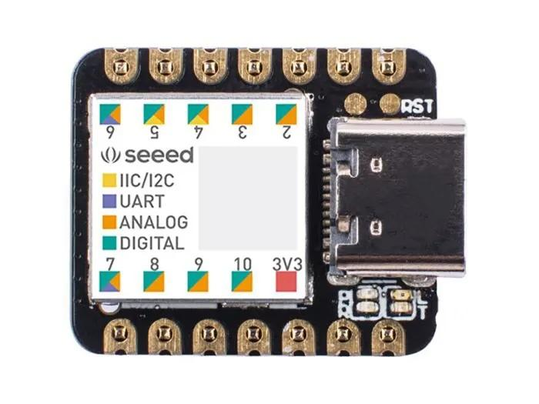
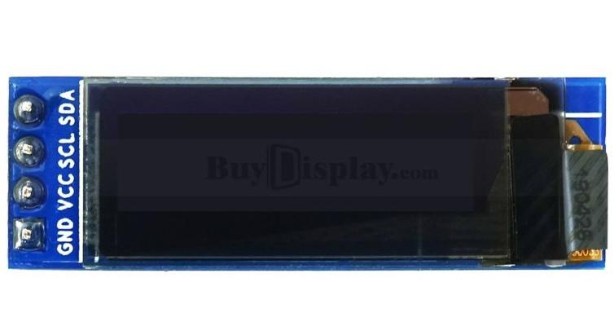
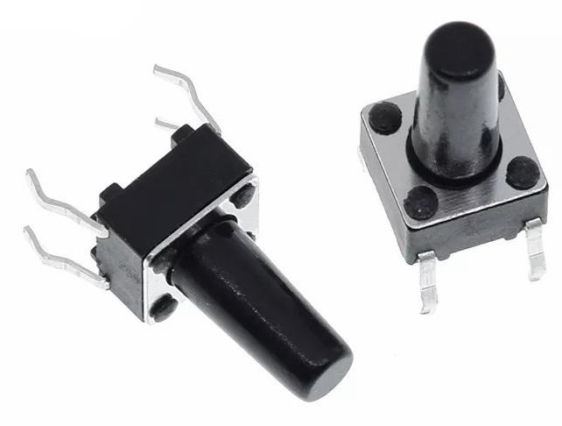
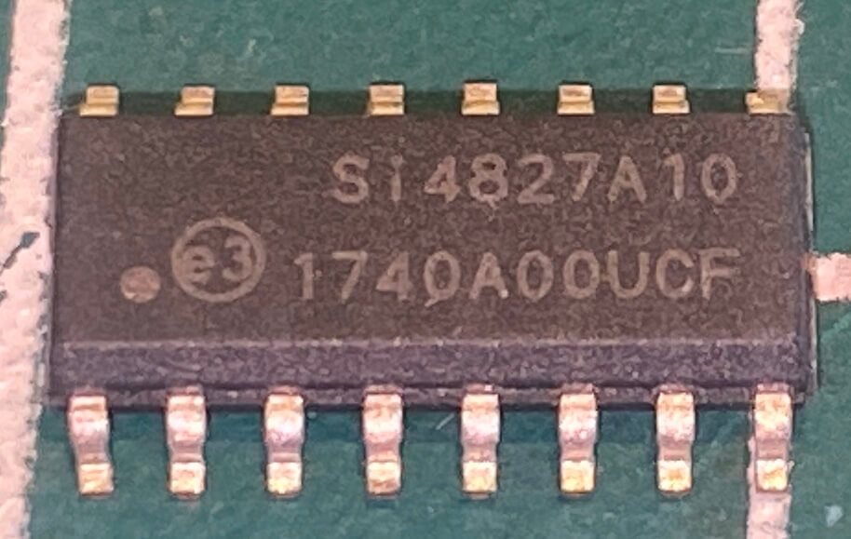
Componentes para a modificação
OLED I2C
Push Buttons
SEEEDUINO XIAO
ARM Cortex-M0+
Memória Flash: 256 KB
RAM: 32 KB
SI 4827

Slide 6
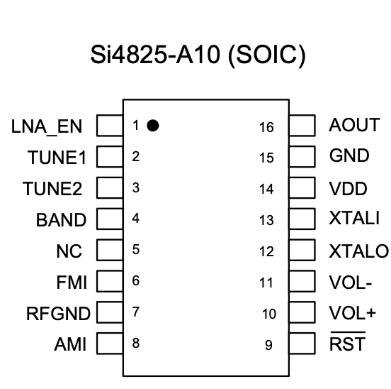
Sobre o DSP Si4825 (Original)
Suporte à banda FM (64–109 MHz)
Suporte à banda OM (504–1750 kHz)
Suporte à banda OC (2.3–28.5 MHz)
Não requer calibração manual
Saída de áudio mono
Configuração de bandas conforme a região AM/FM/SW
Cobertura aprimorada das bandas FM/SW

Slide 7
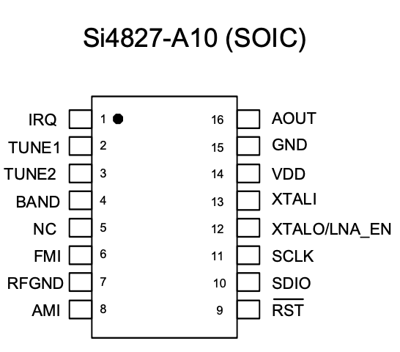
Sobre o DSP Si4827 (Substituto)
Support for FM band (64–109 MHz)
Support for AM band (504–1750 kHz)
Support for SW band (2.3–28.5 MHz)
Selectable support for all regional AM/FM/SW bands
Enhanced coverage of FM/SW bands
2-wire control interface (I2C)
Valid station indicator
Support for digital volume control
Support for bass and treble adjustment

Slide 8
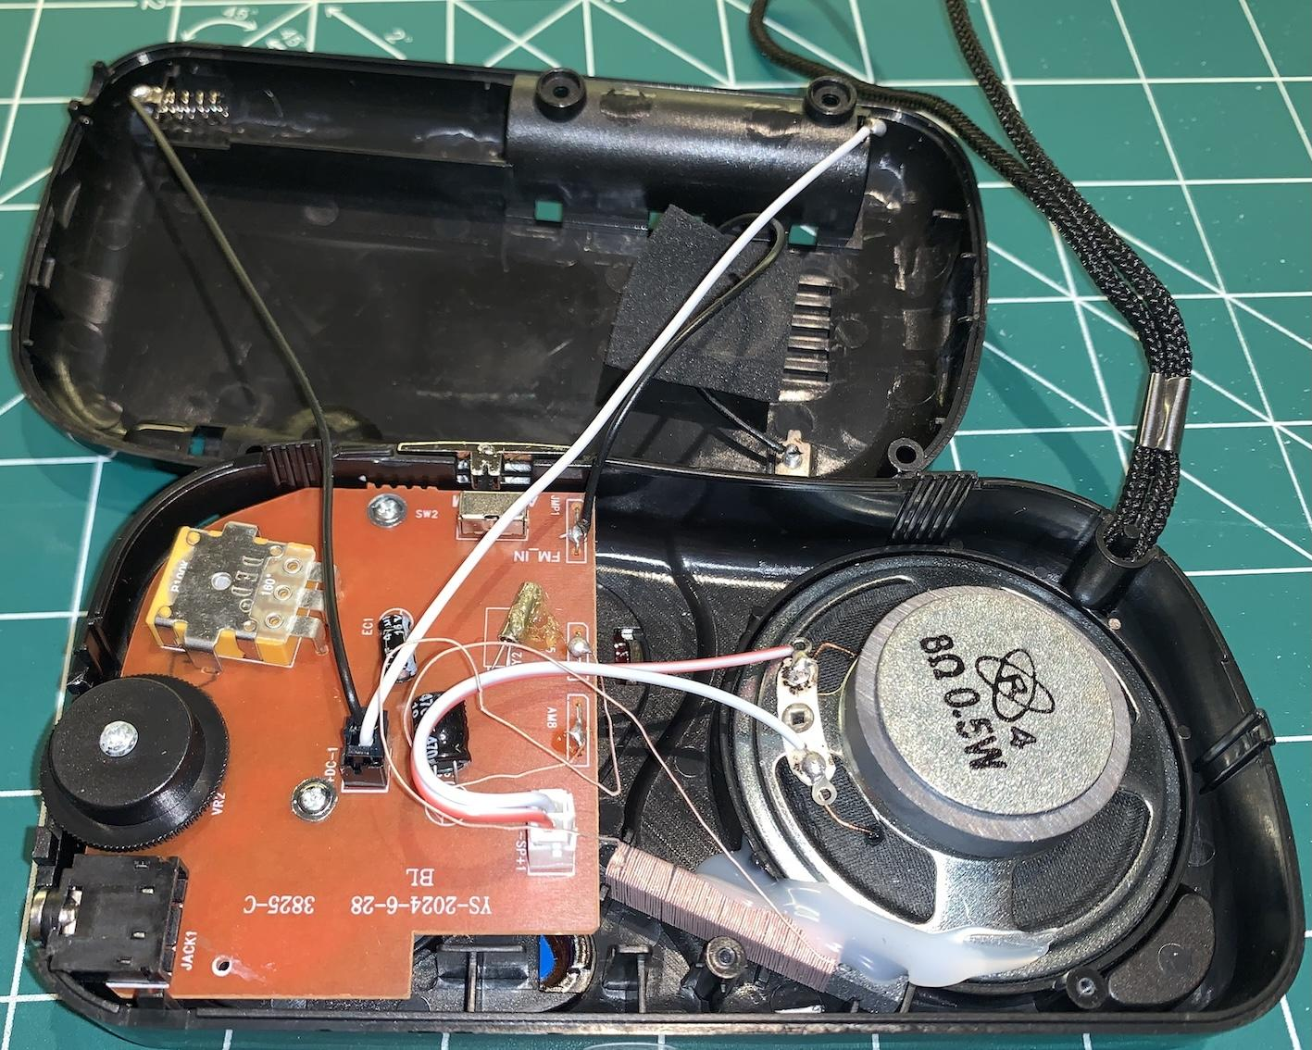
Rádio original Aberto

Slide 9
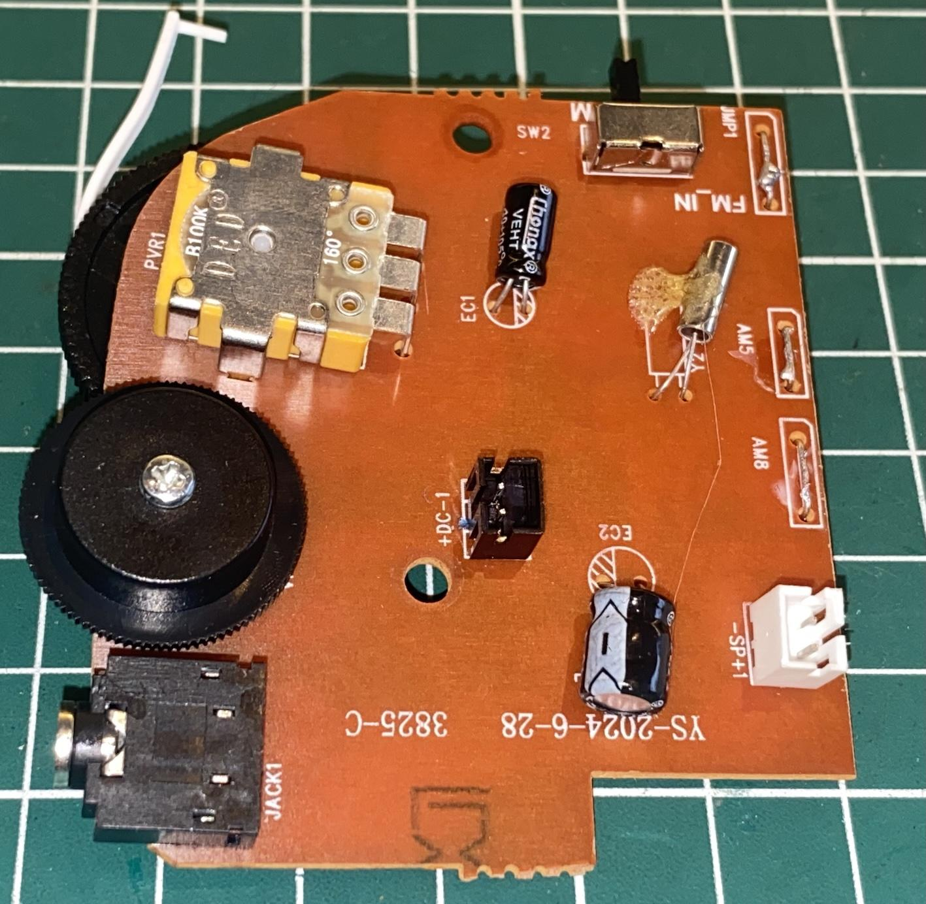
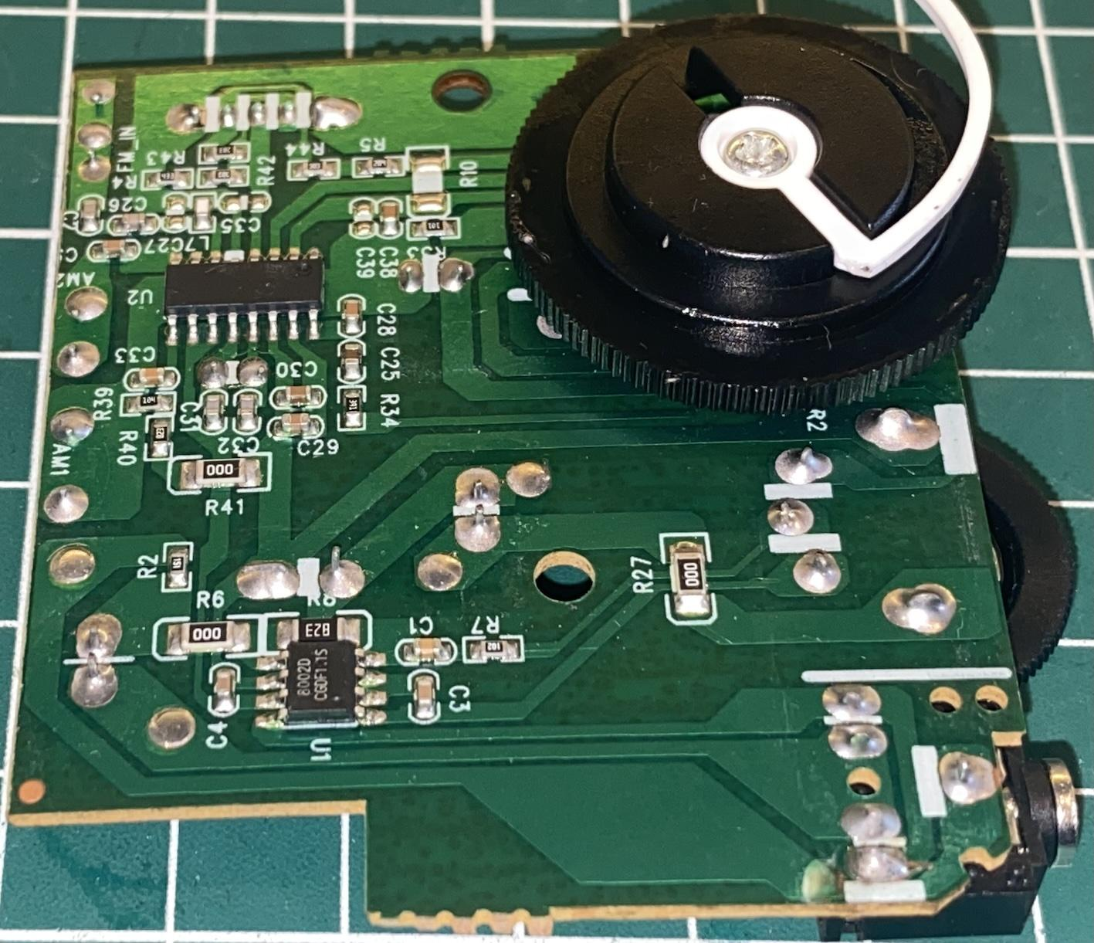
Visão superior e inferior do rádio

Slide 10
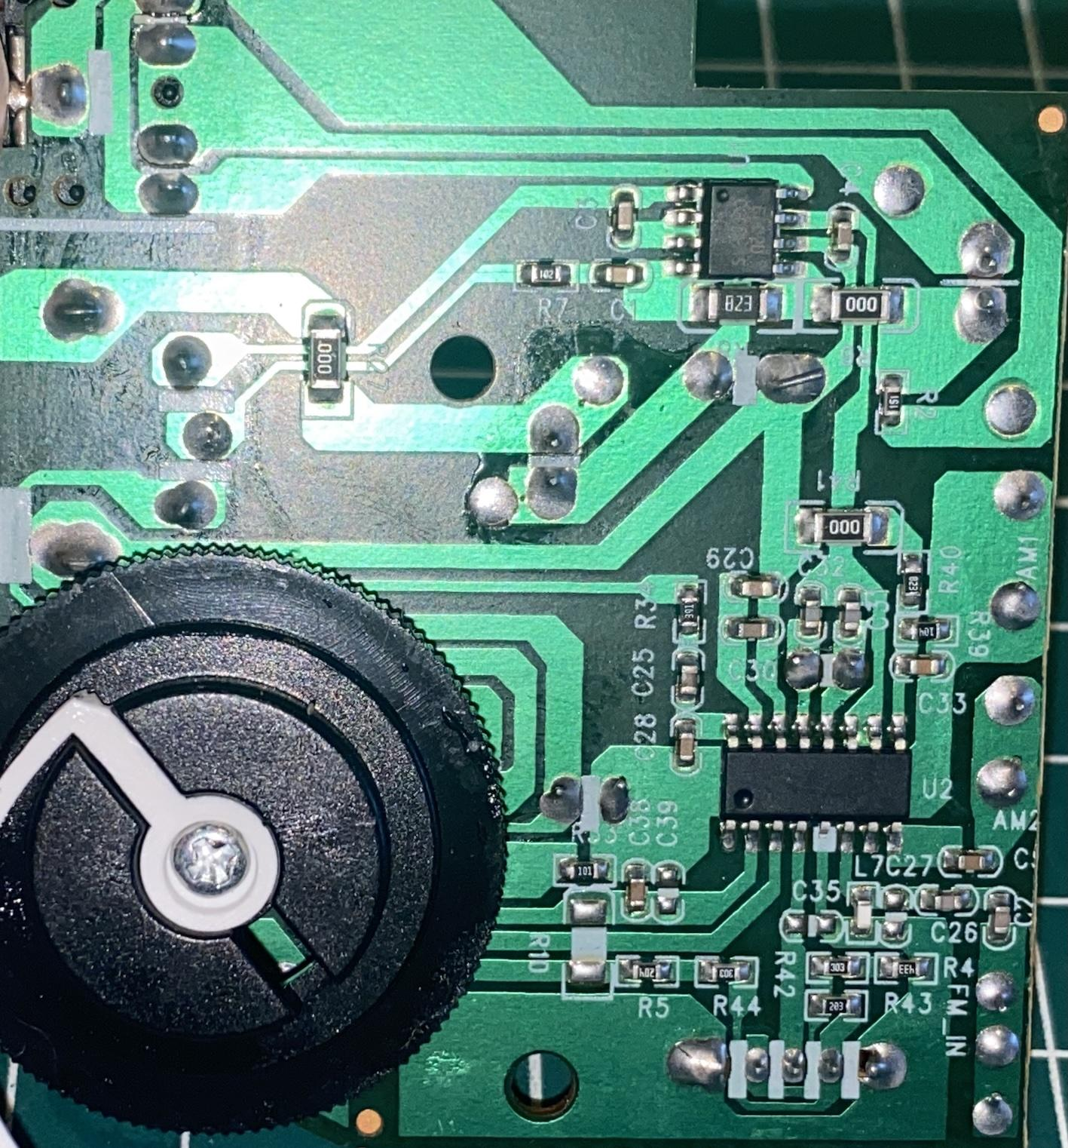
Identificação do Si4825

Slide 11
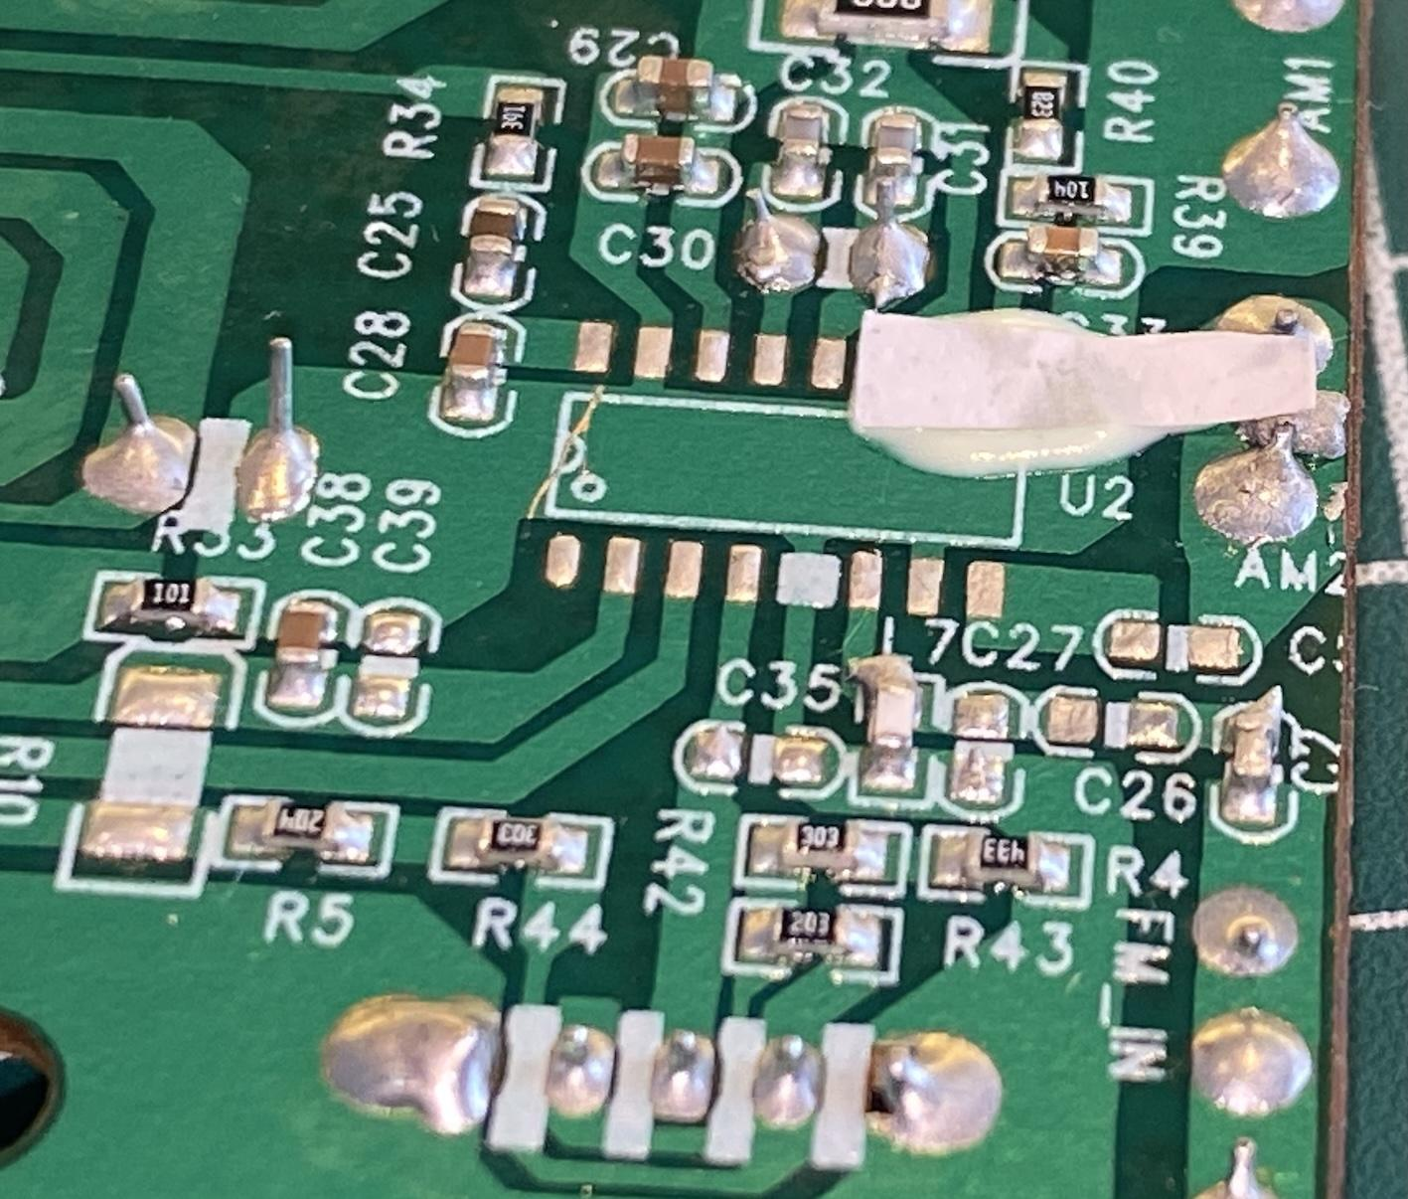
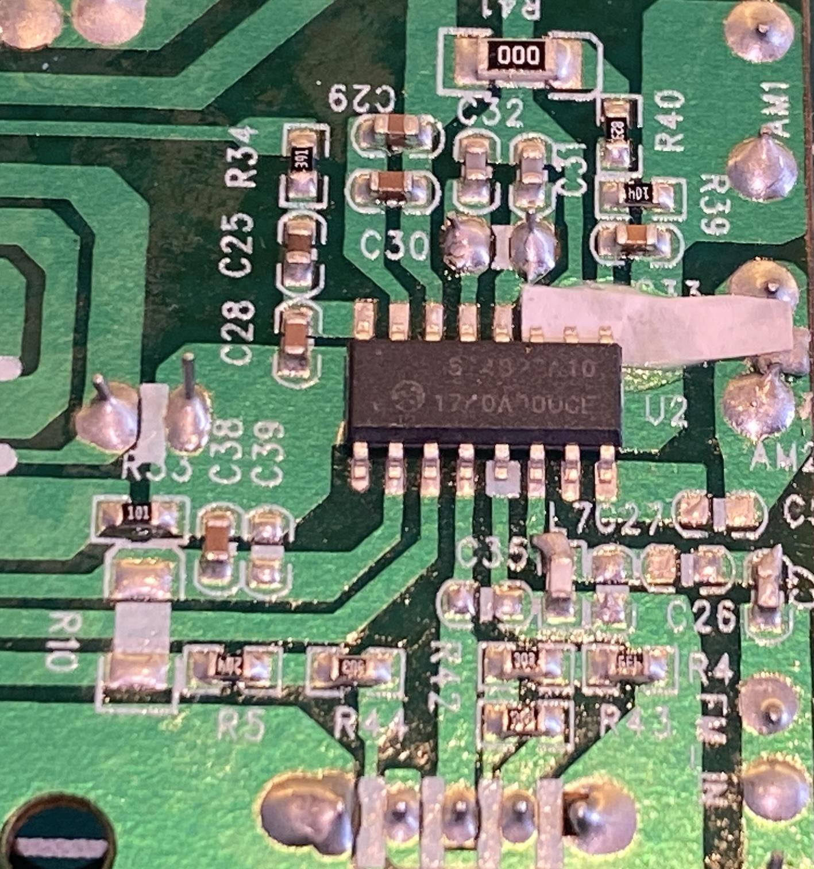
Substituição do Si4825 pelo Si4827

Slide 12
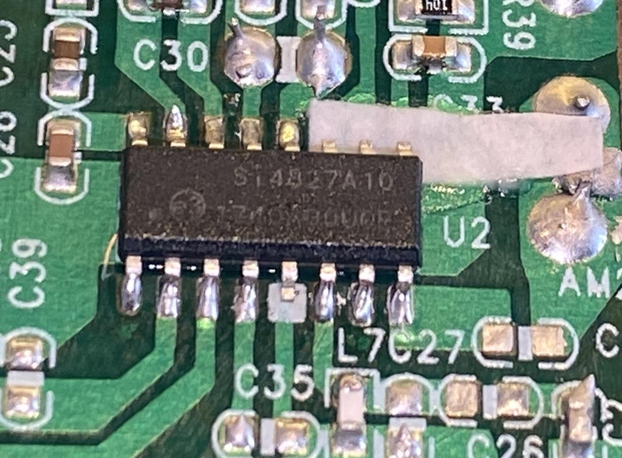
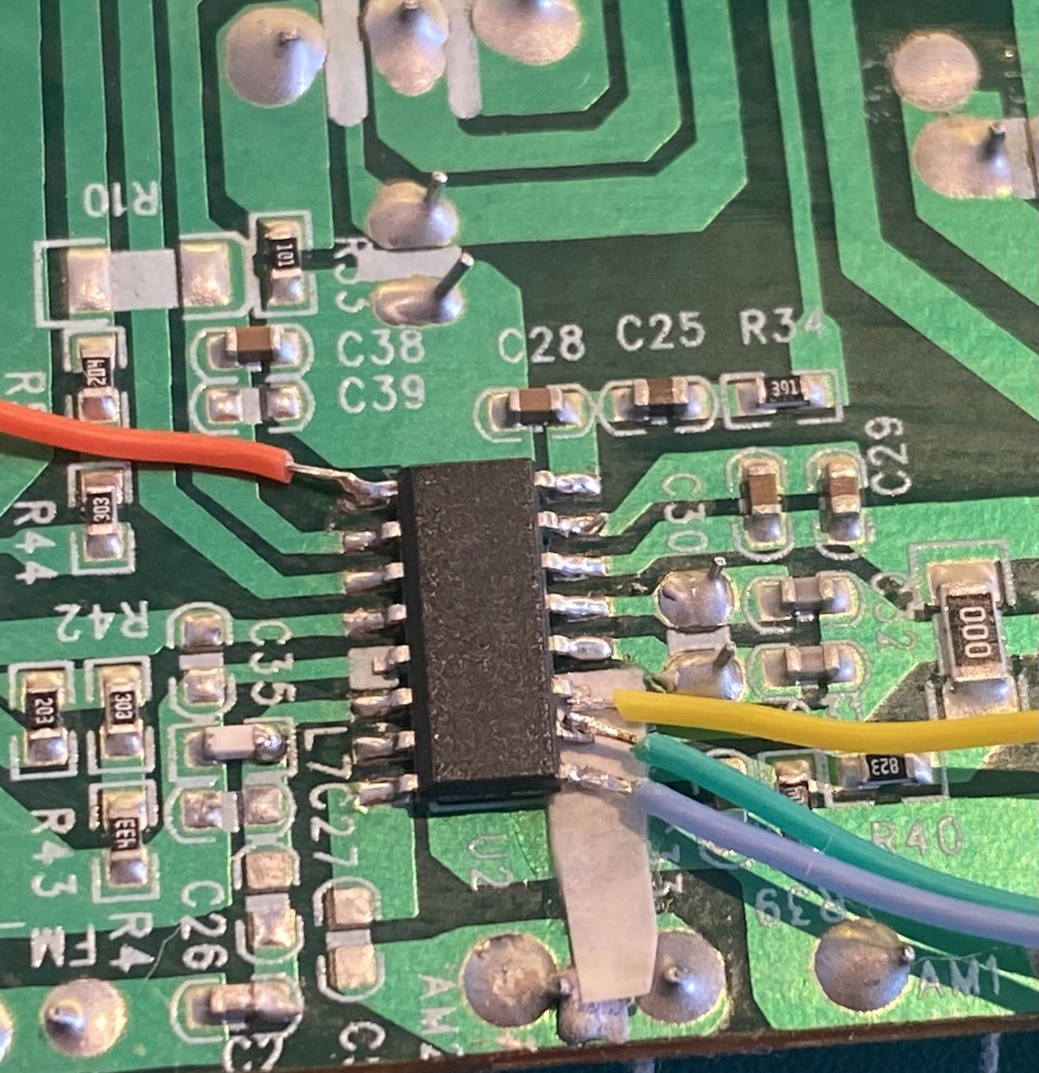
Si4827 soldado na placa

Slide 13
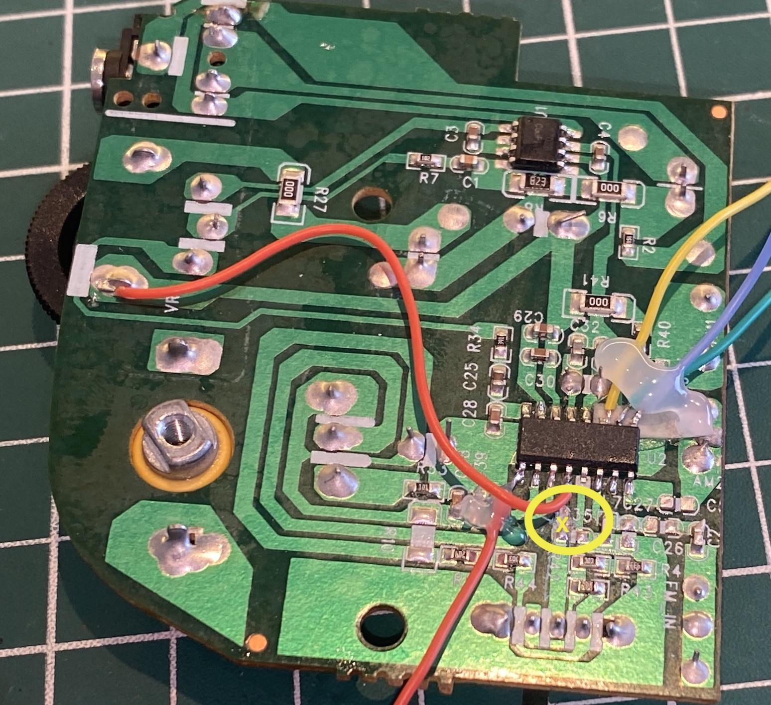
Si4827 com corte na trilha que leva ao pino 4 (BAND)

Slide 14
Conexões do Si4827 com o Seeduino XIAO
| SI4827 pin | SEEEDUINO pin | Description |
| --------- | ------------ | ----------------------------|
| 1 | 2 | SEEEDUINO interrupt pin |
| 9 | 6 | RESET |
| 10 | A4 (SDA) | I2C bus (Data) |
| 11 | A5 (SCL) | I2C bus (Clock) |
| -----------| ------------- | ----------------------------|
| OLED | | |
| -----------| ------------- | ----------------------------|
| SDA | 4 | I2C Bus (Data) |
| CLK | 5 | I2C bus (CLock) |
| -----------| ------------- | ----------------------------|
|Push Buttons| | |
| -----------| ------------- | ----------------------------|
| BAND UP | 7 | Próxima Banda |
| BAND DOWN | 8 | Banda Anterior |

Slide 15
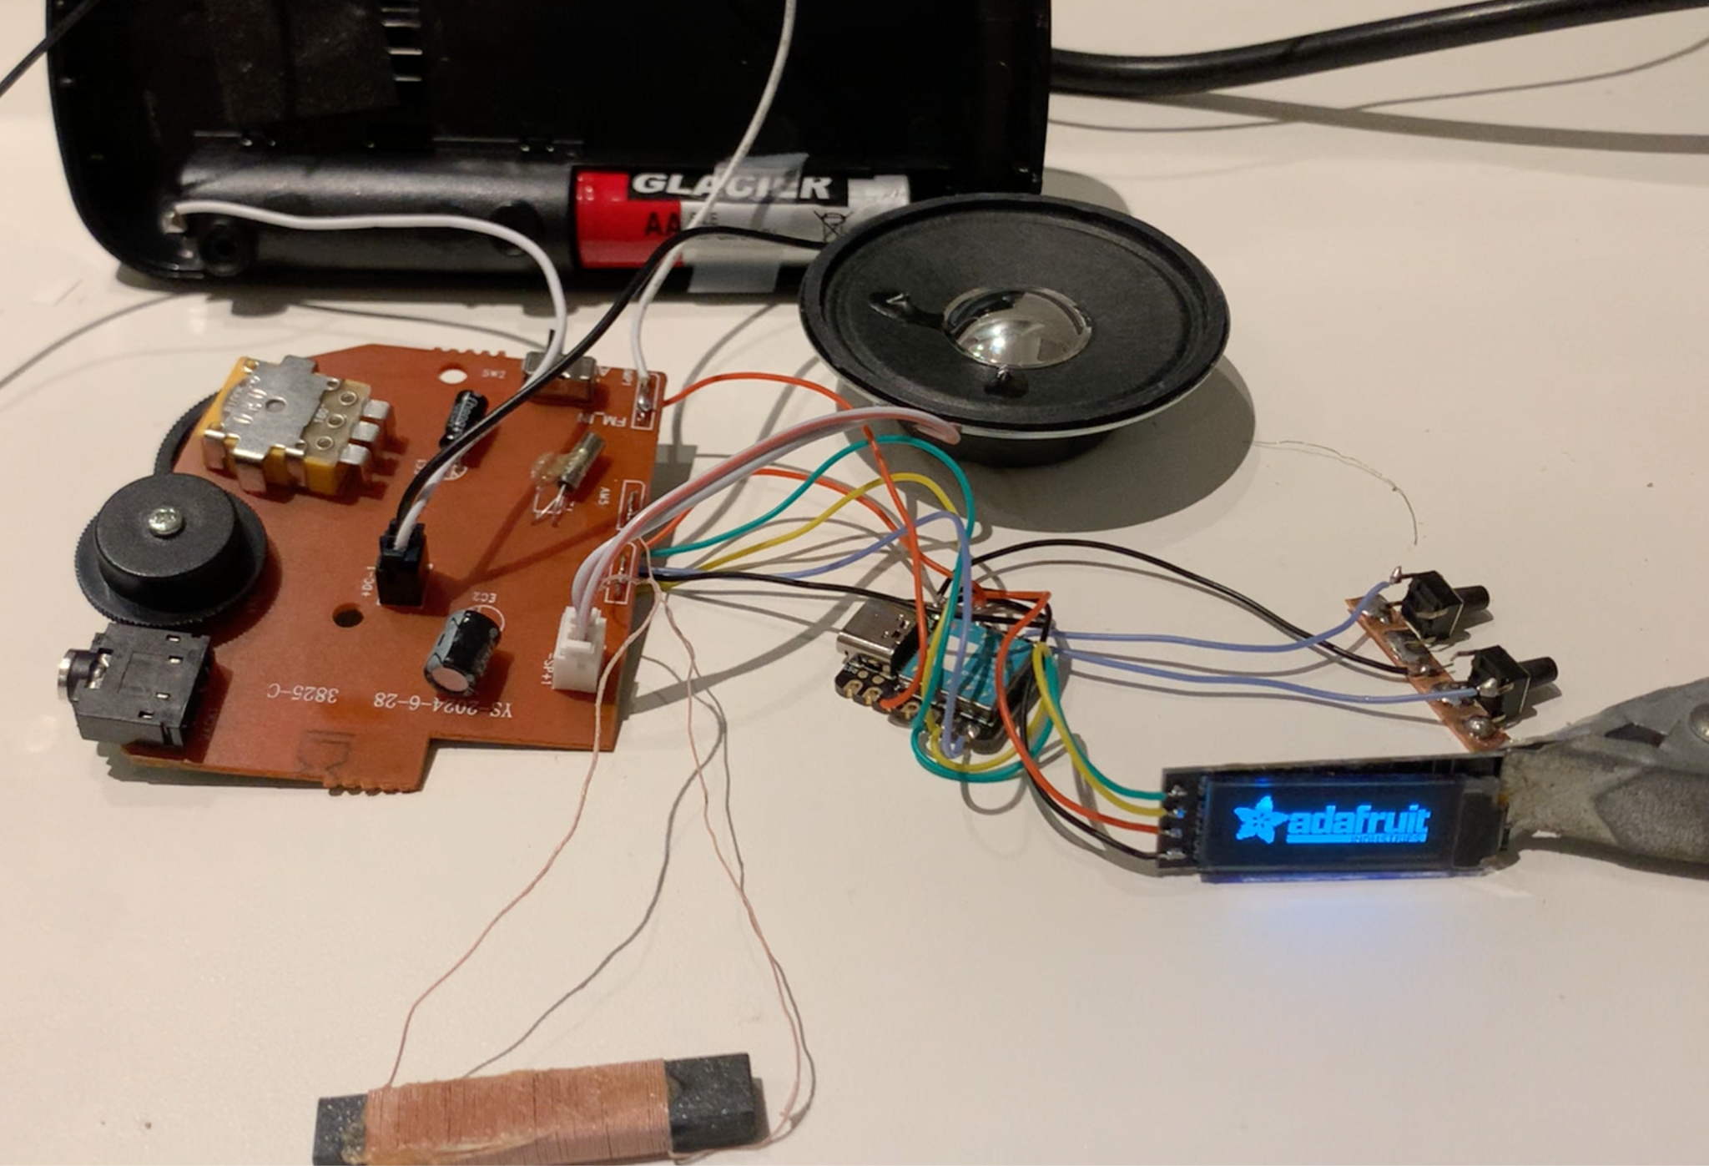
Testando o Si4827 na placa com o Seeduino XIAO

Slide 16
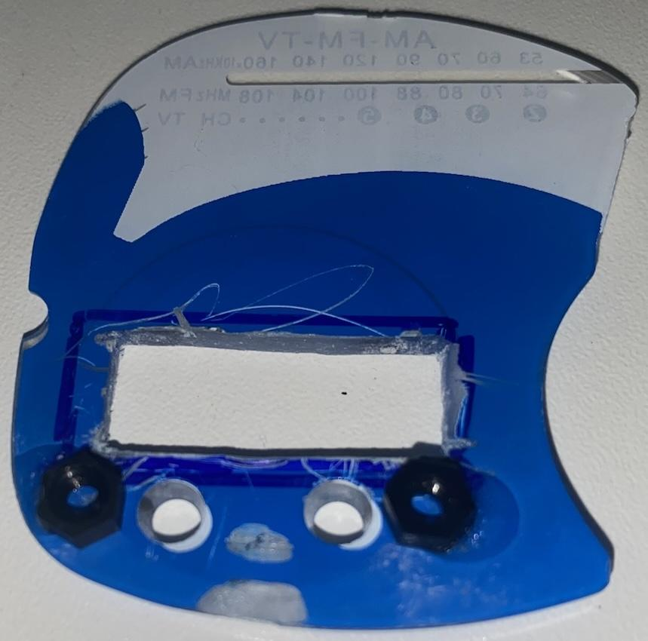
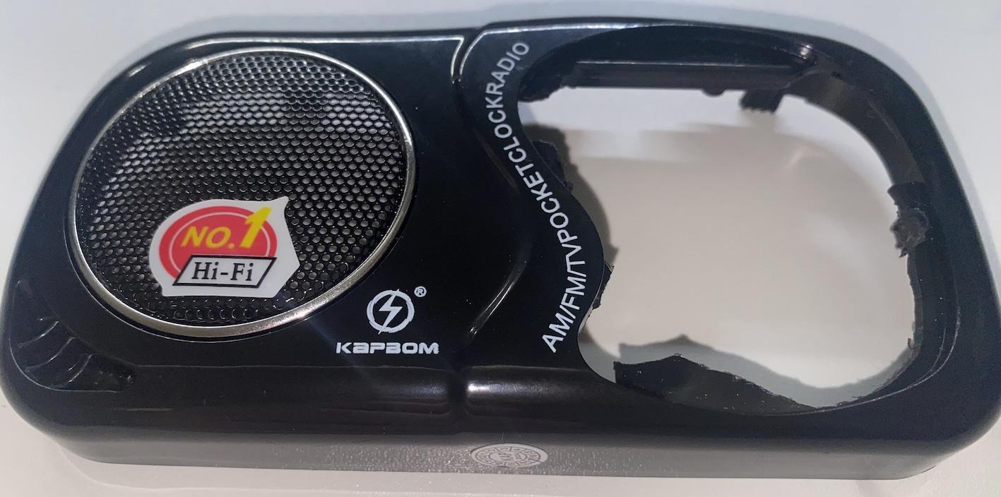
Alteração da Caixa do Rádio

Slide 17
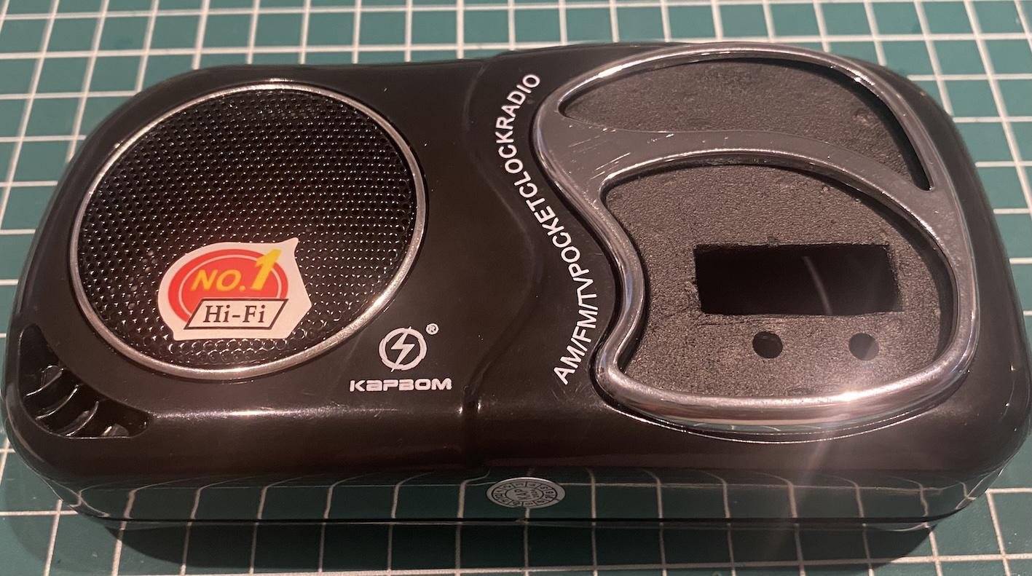
Alteração da Caixa do Rádio

Slide 18
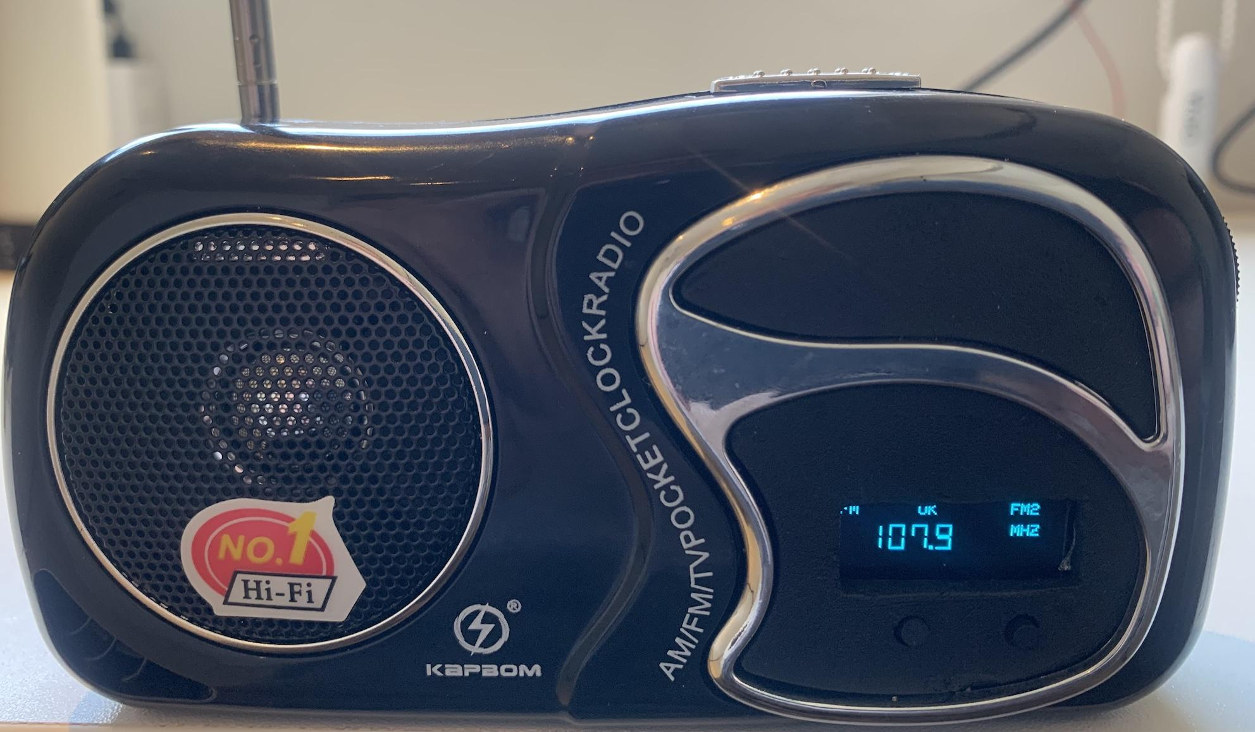
Modificação concluída

